Slide 1
FEET’ IN
D조
결과 발표회

Slide 2
1. 제작기간
2. erd
3. 팀 조직도
4. 기술부문
5. 기타부문
목차

Slide 3
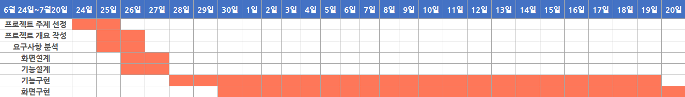
Period
제작 기간
총 제작기간
28일

Slide 4
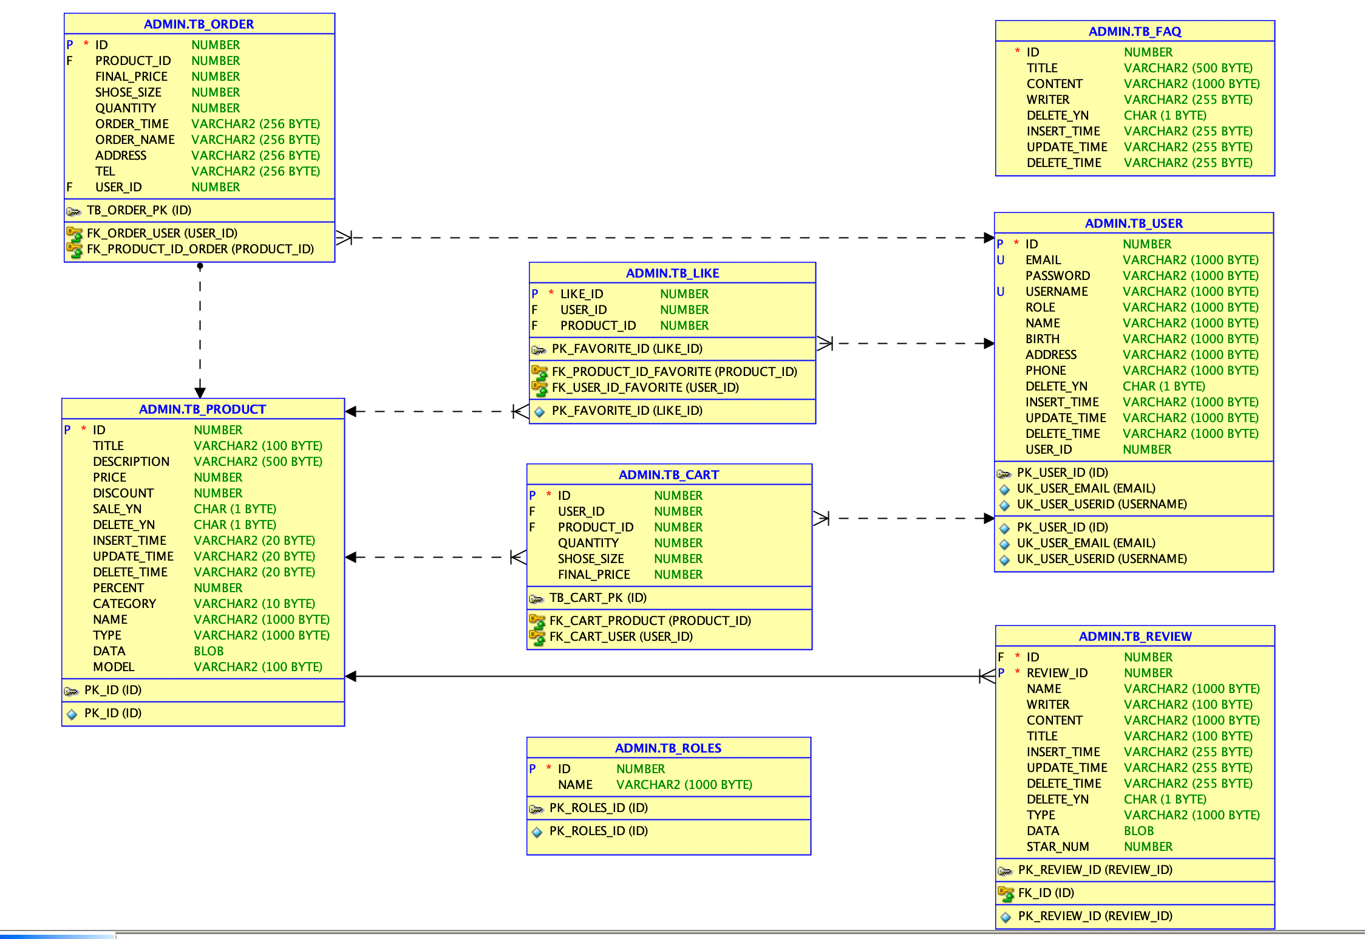
erd

Slide 5
organization chart
팀 조직도
강태경
이구민
백 , 프론트 총괄
박종호
오은진
김주영
강수정
백엔드
백엔드
백엔드
프론트엔드

Slide 6
제안 개요

Slide 7



Outline
제안 개요
사용자 친화성
운영 편의성
상품등록 편의성
직관적인 메뉴
관리 편의성 메뉴
상품등록 편의성 메뉴

Slide 8
소비자, 관리자에게 편리한 직관적이고 심플한 서비스

Slide 9
기술 부문

Slide 10




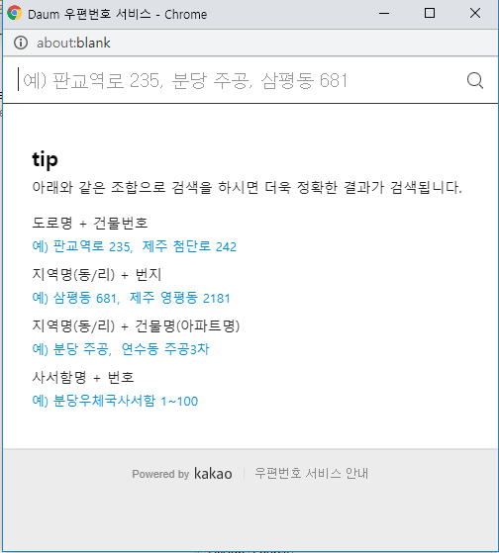










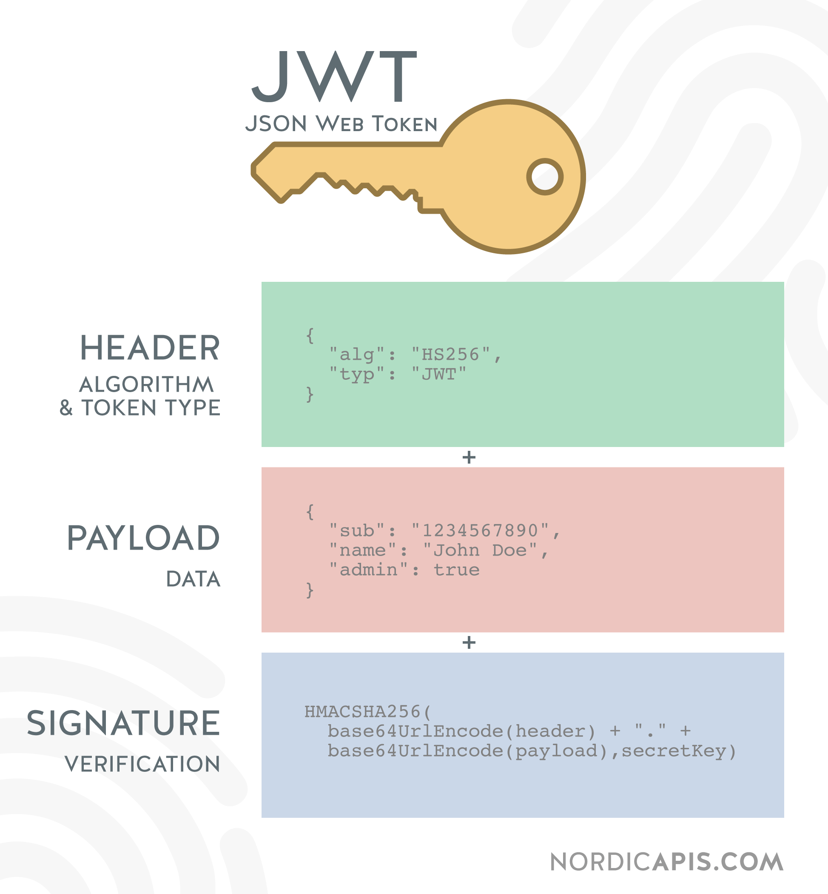



development tool use
개발 사용 툴
형상관리도구
프론트엔드
백엔드
DataBase
API

Slide 11
서비스

Slide 12
User

Slide 13
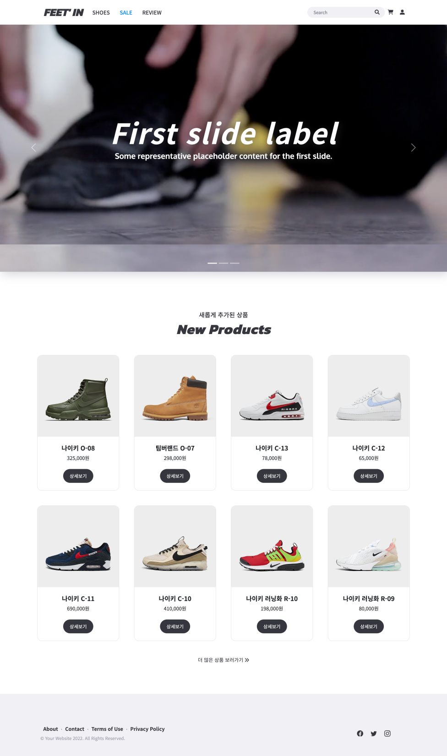
Main page
상품 검색 기능
최근 등록한 상품
8개 출력

Slide 14
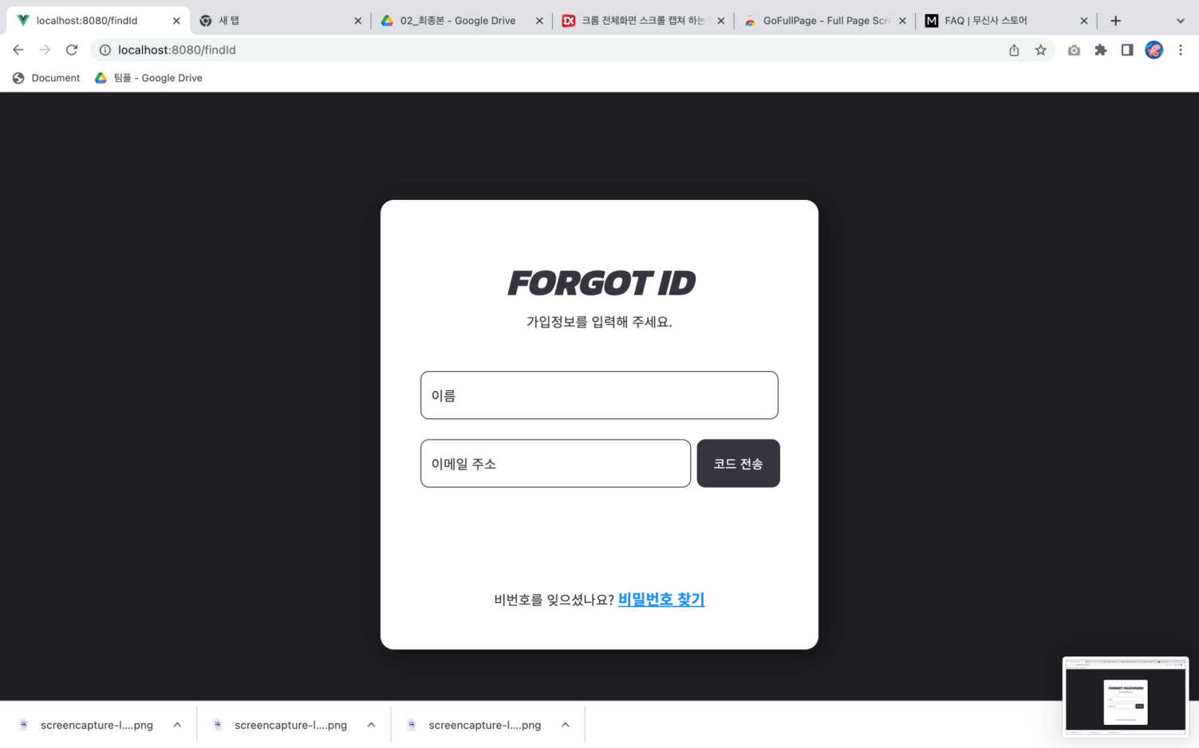
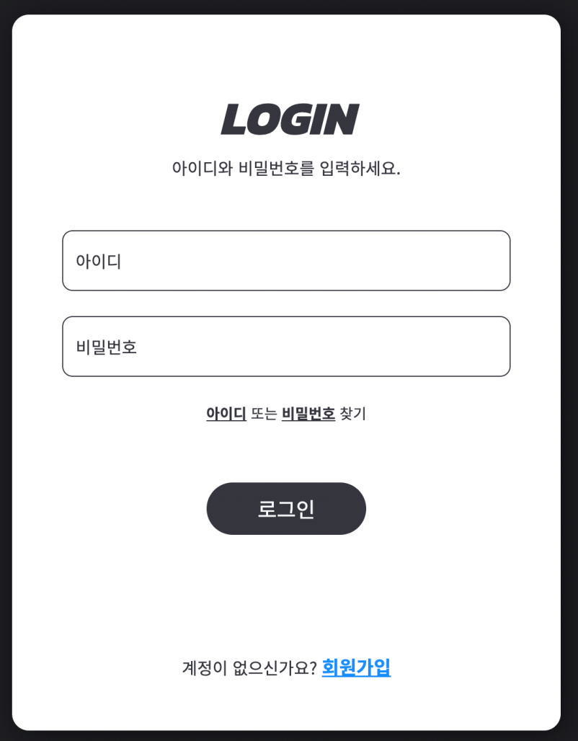
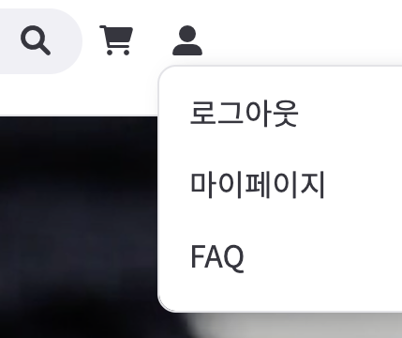
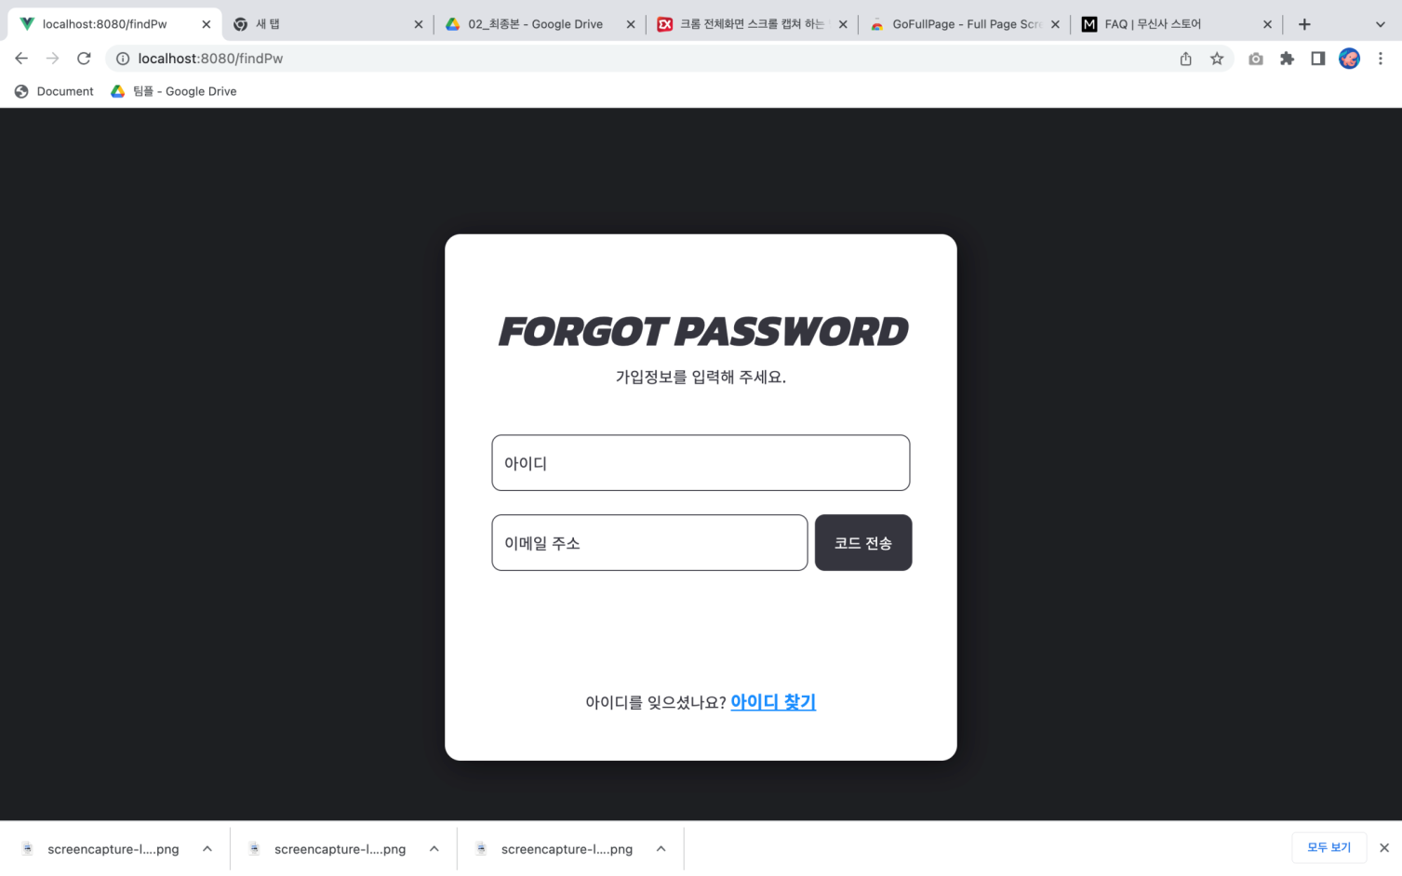
Log In,Log out
USER 계정
ID,비밀번호 찾기

Slide 15
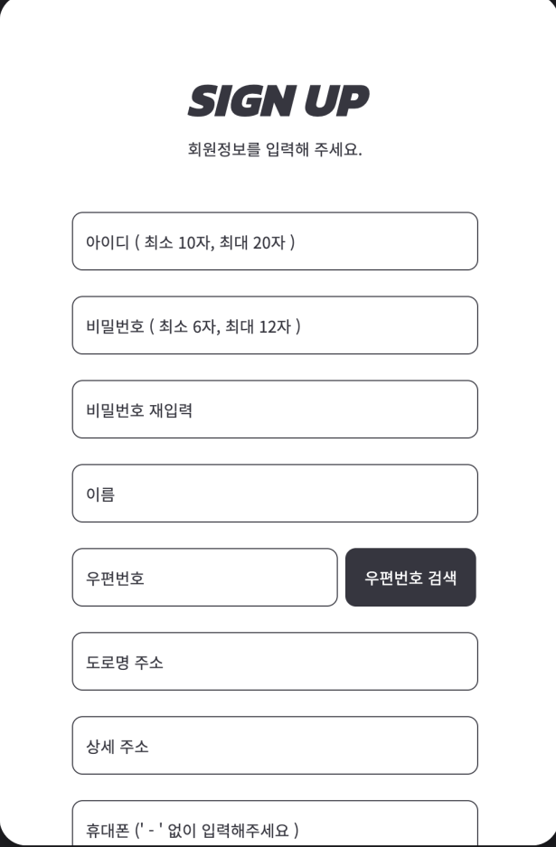
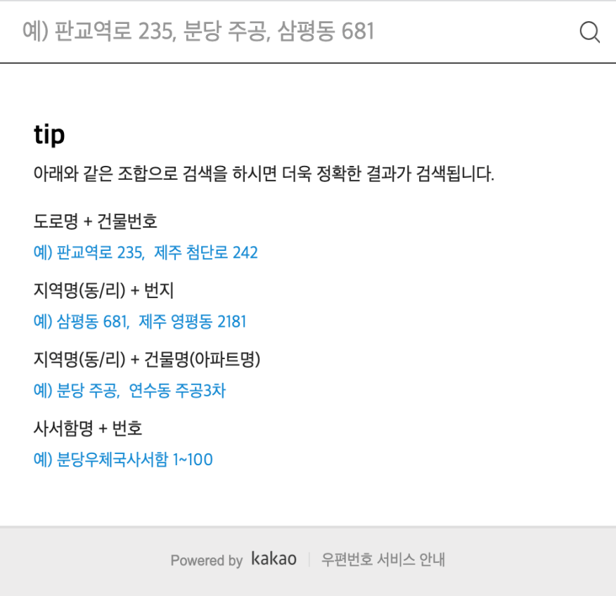
Sign up
USER 계정
다음주소 API

Slide 16
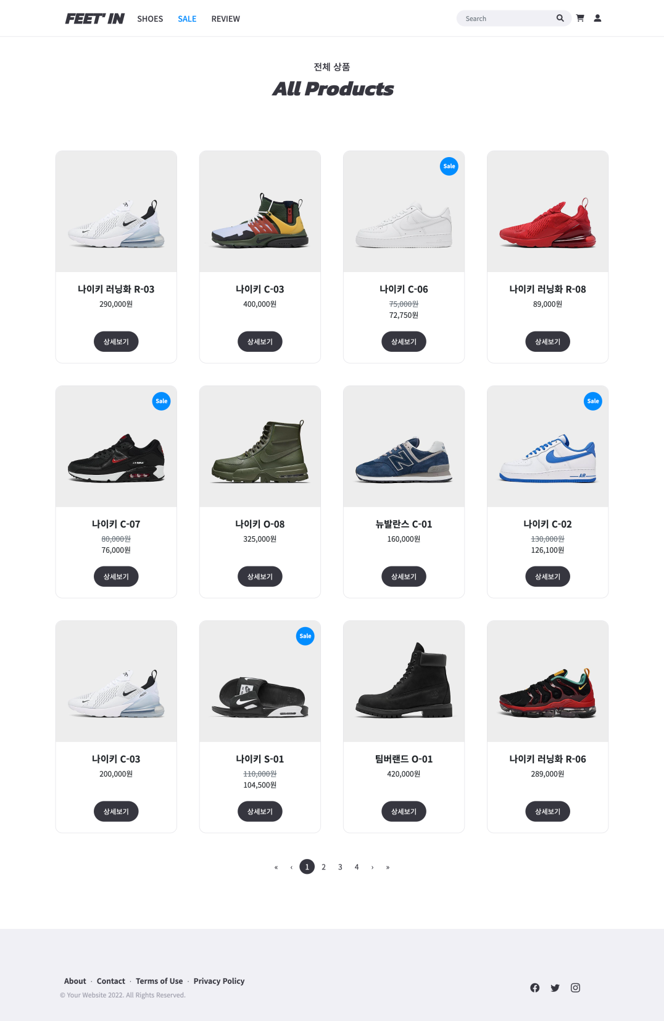
전체 상품 보기
USER 계정

Slide 17
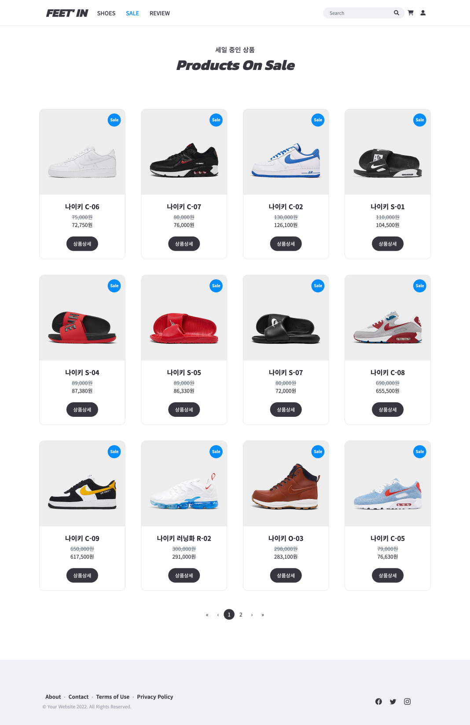
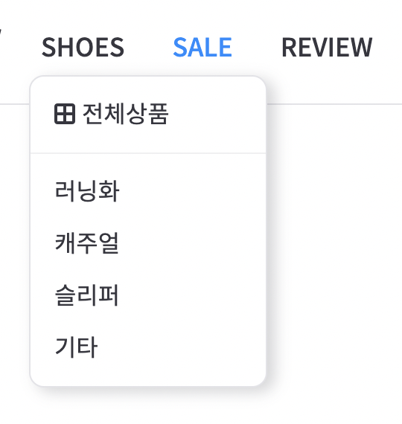
카테고리
USER 계정
세일 중인 상품
분류,표기
신발 카테고리 나눔

Slide 18
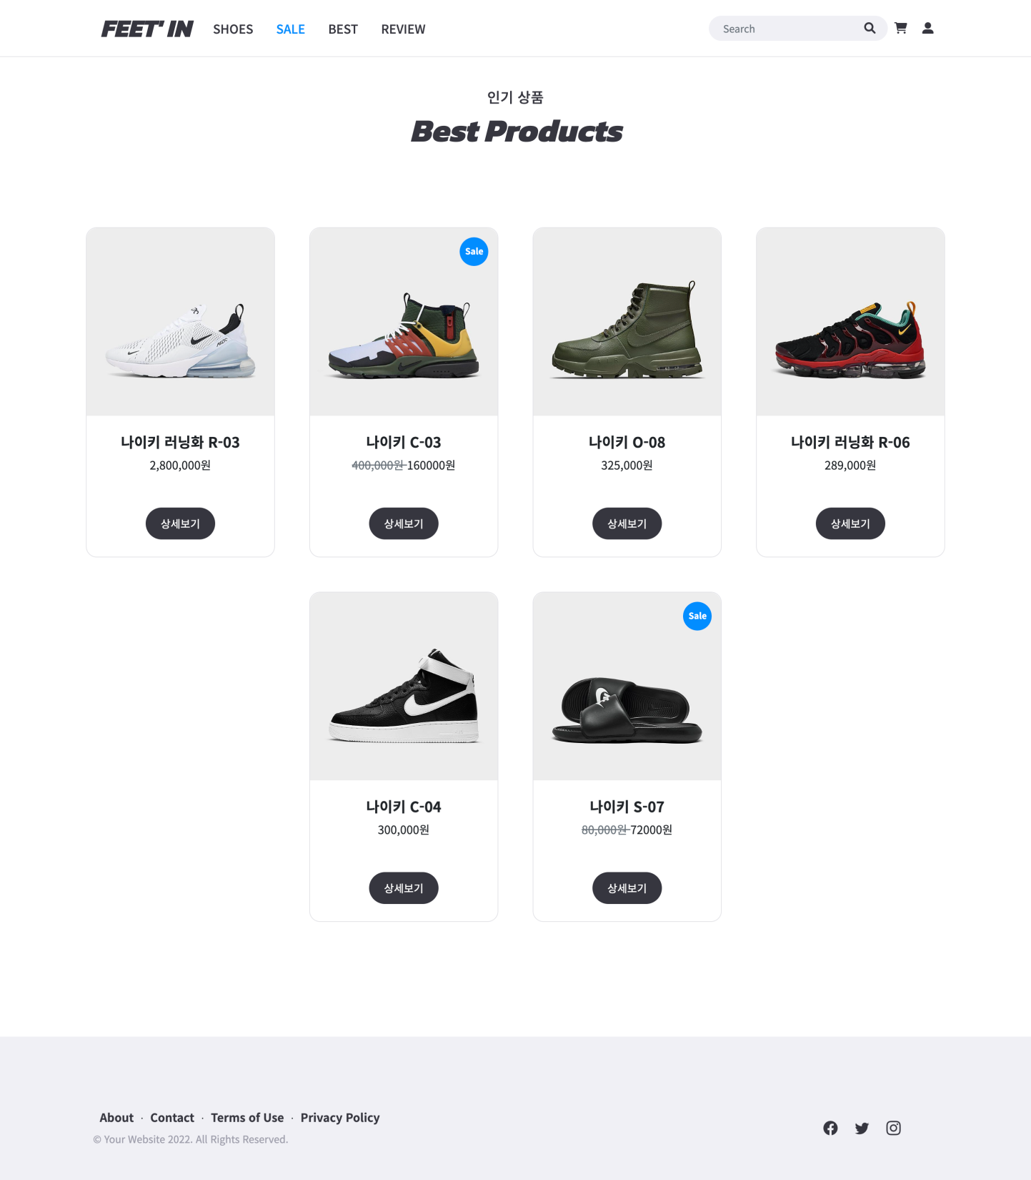
베스트 상품
USER 계정
찜개수에 따른
베스트 8개 분류

Slide 19
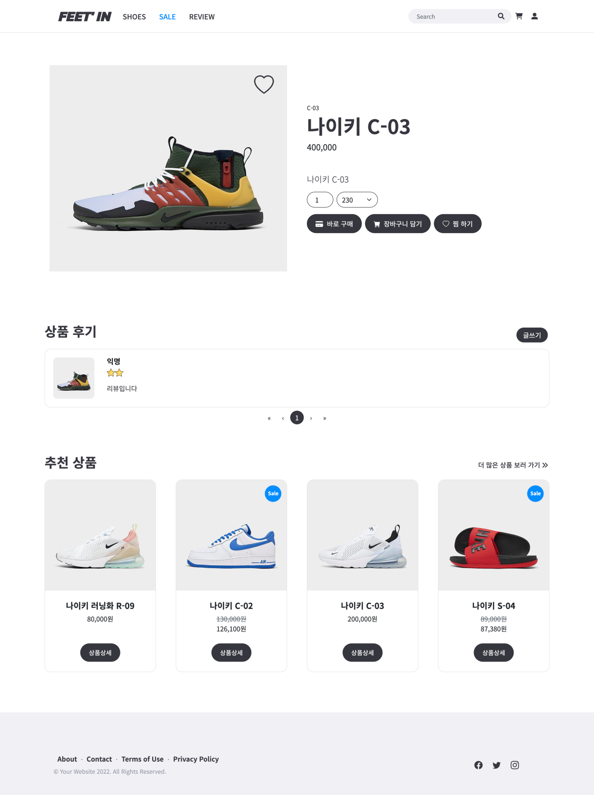
상품 상세보기
USER 계정
바로구매,
장바구니 담기,
찜하기 기능
해당 상품 리뷰
랜덤 추천 상품

Slide 20
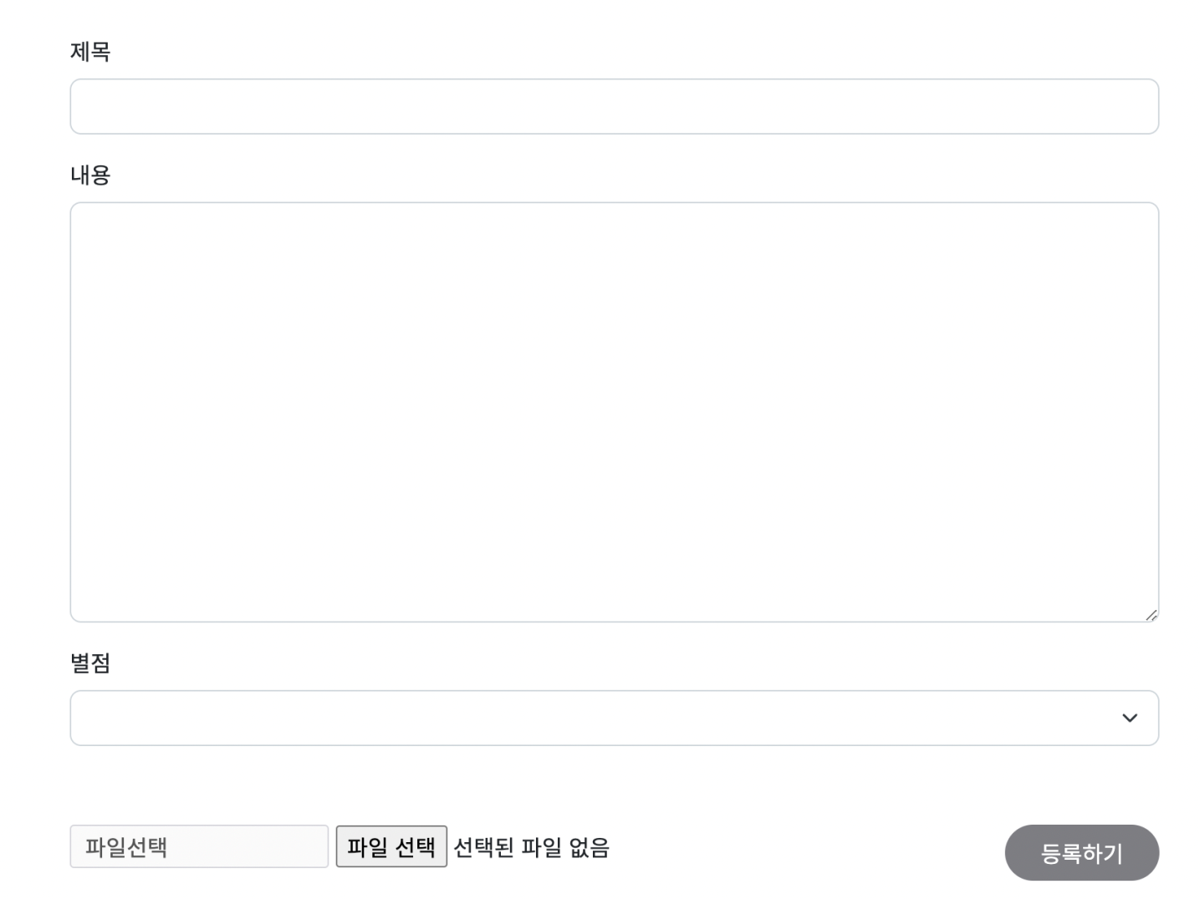
리뷰 등록
USER 계정
제목, 내용, 별점 등록

Slide 21
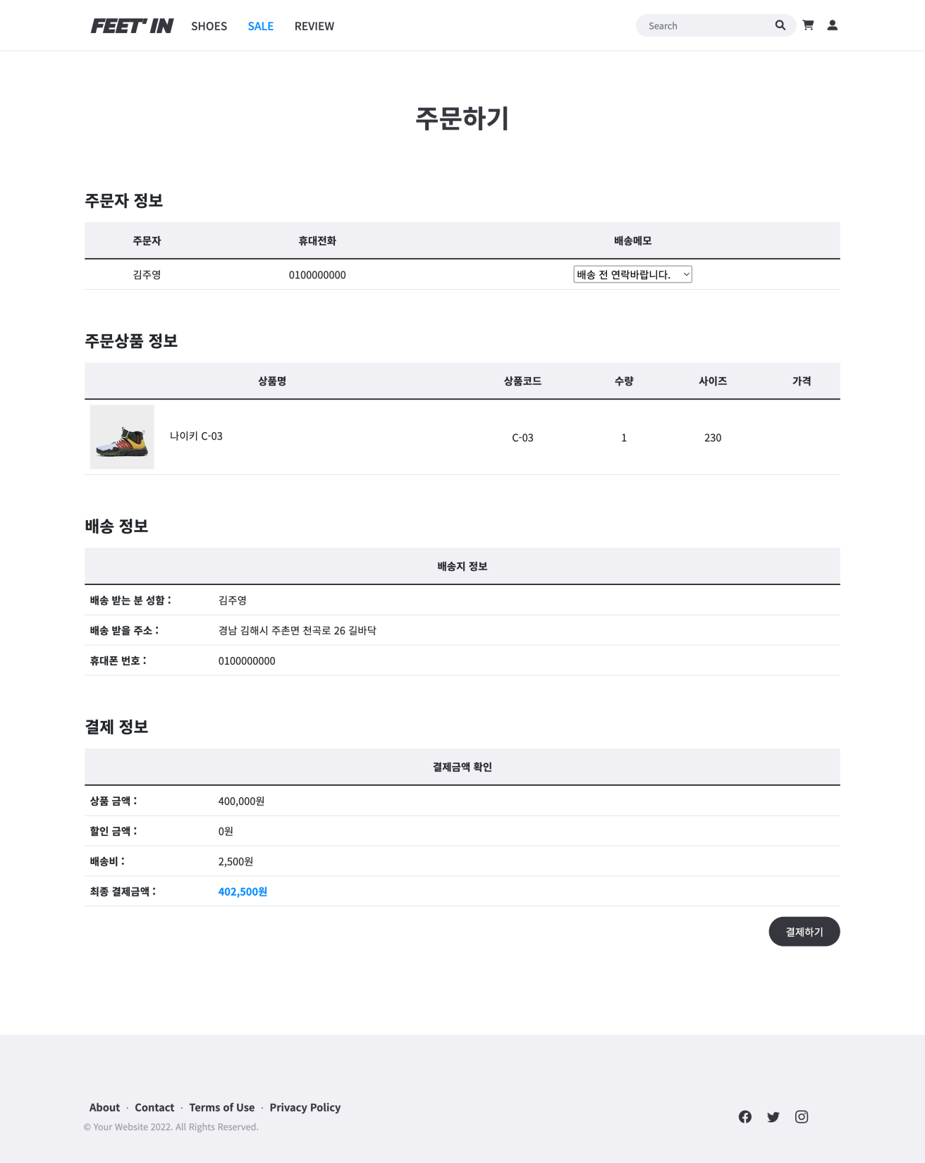
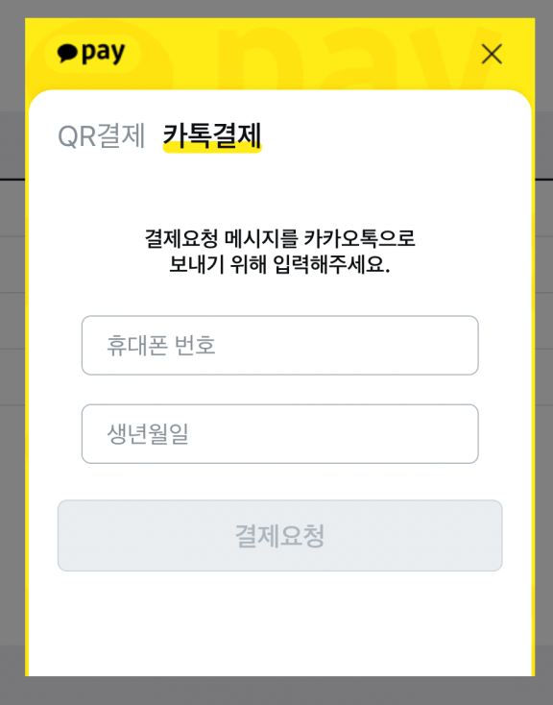
상품 결제
USER 계정
카카오 결제 API

Slide 22
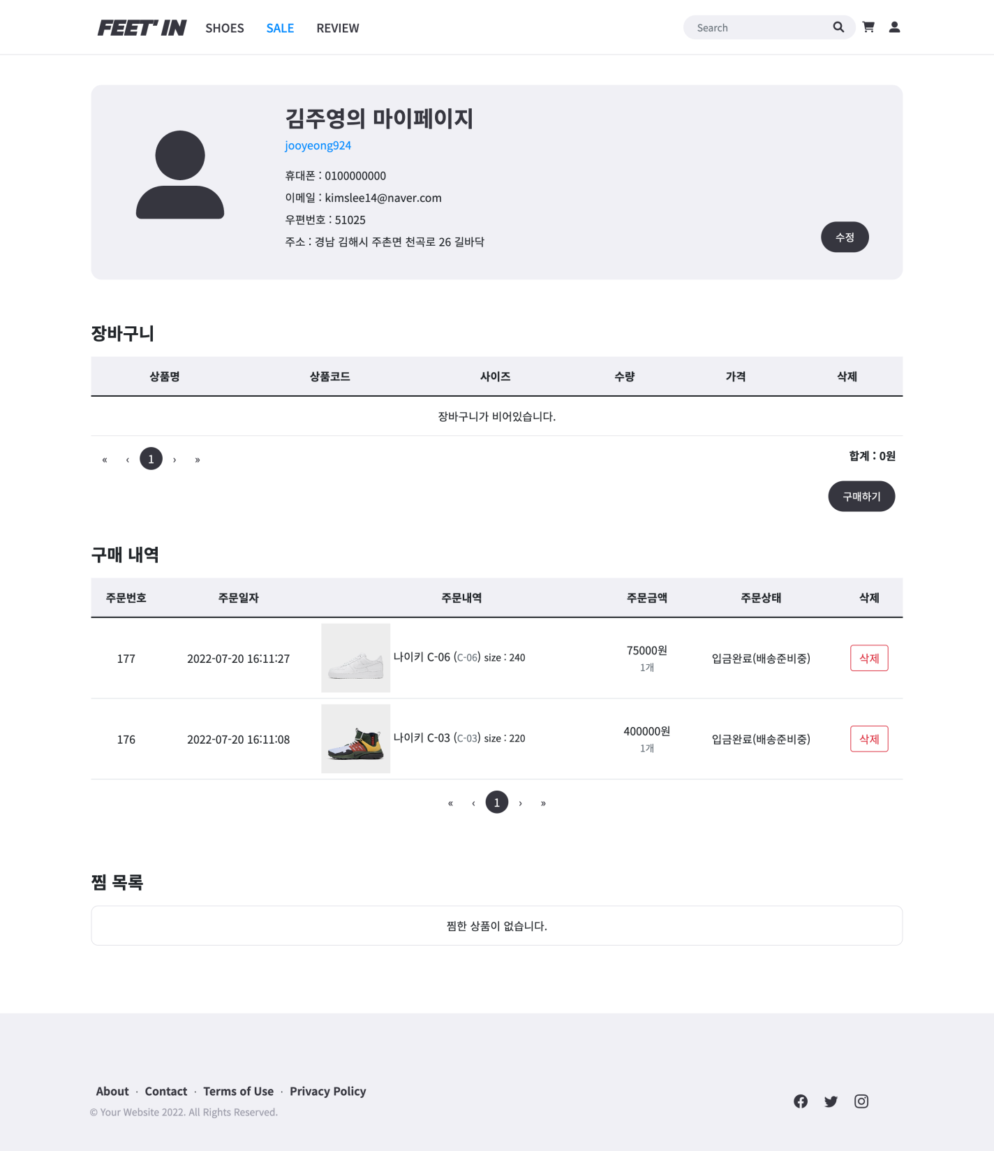
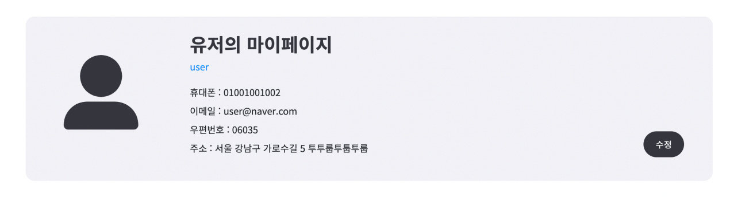
My Page
USER 계정
장바구니 담기
결제 후 구매 내역
찜한 상품 표시

Slide 23
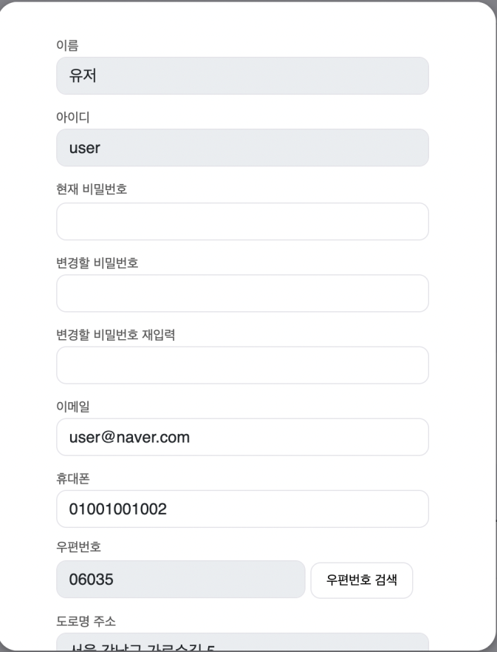

내 정보 수정
USER 계정
회원 정보 수정

Slide 24
ADMIN

Slide 25
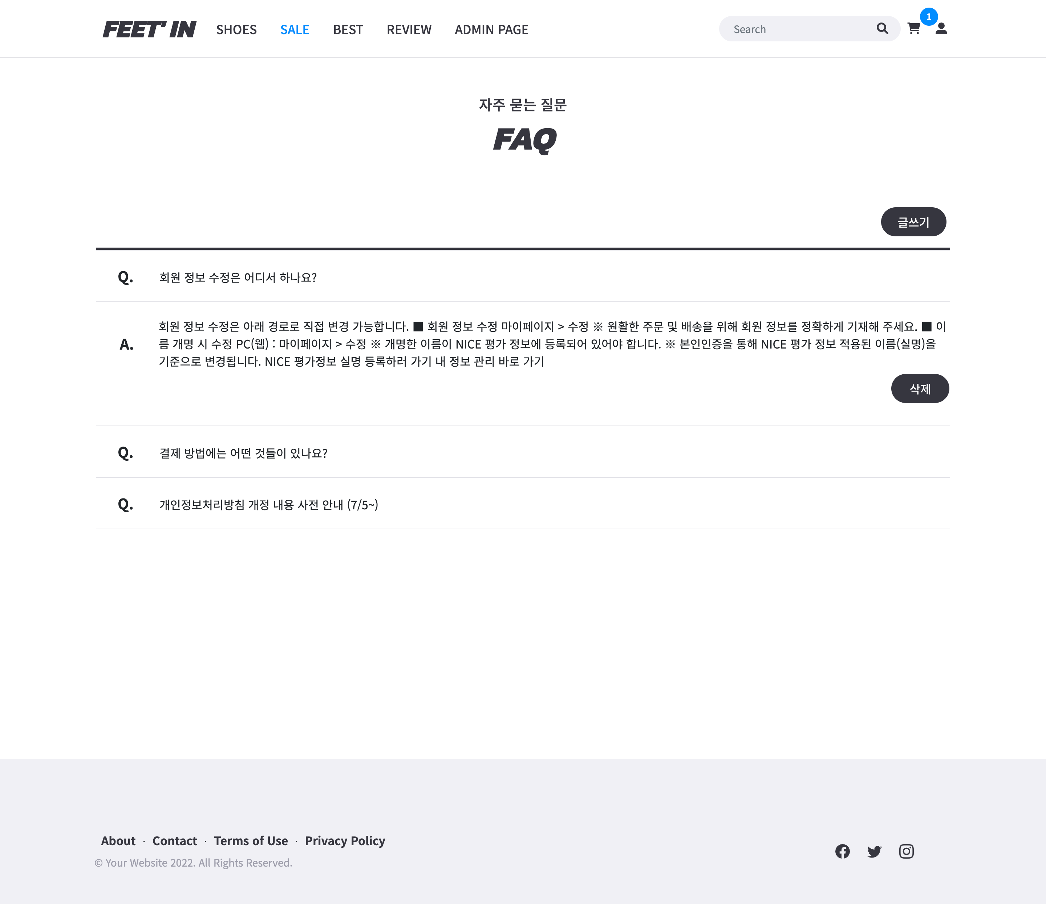
자주 묻는 질문,FAQ
ADMIN 계정
관리자:글쓰기, 삭제

Slide 26
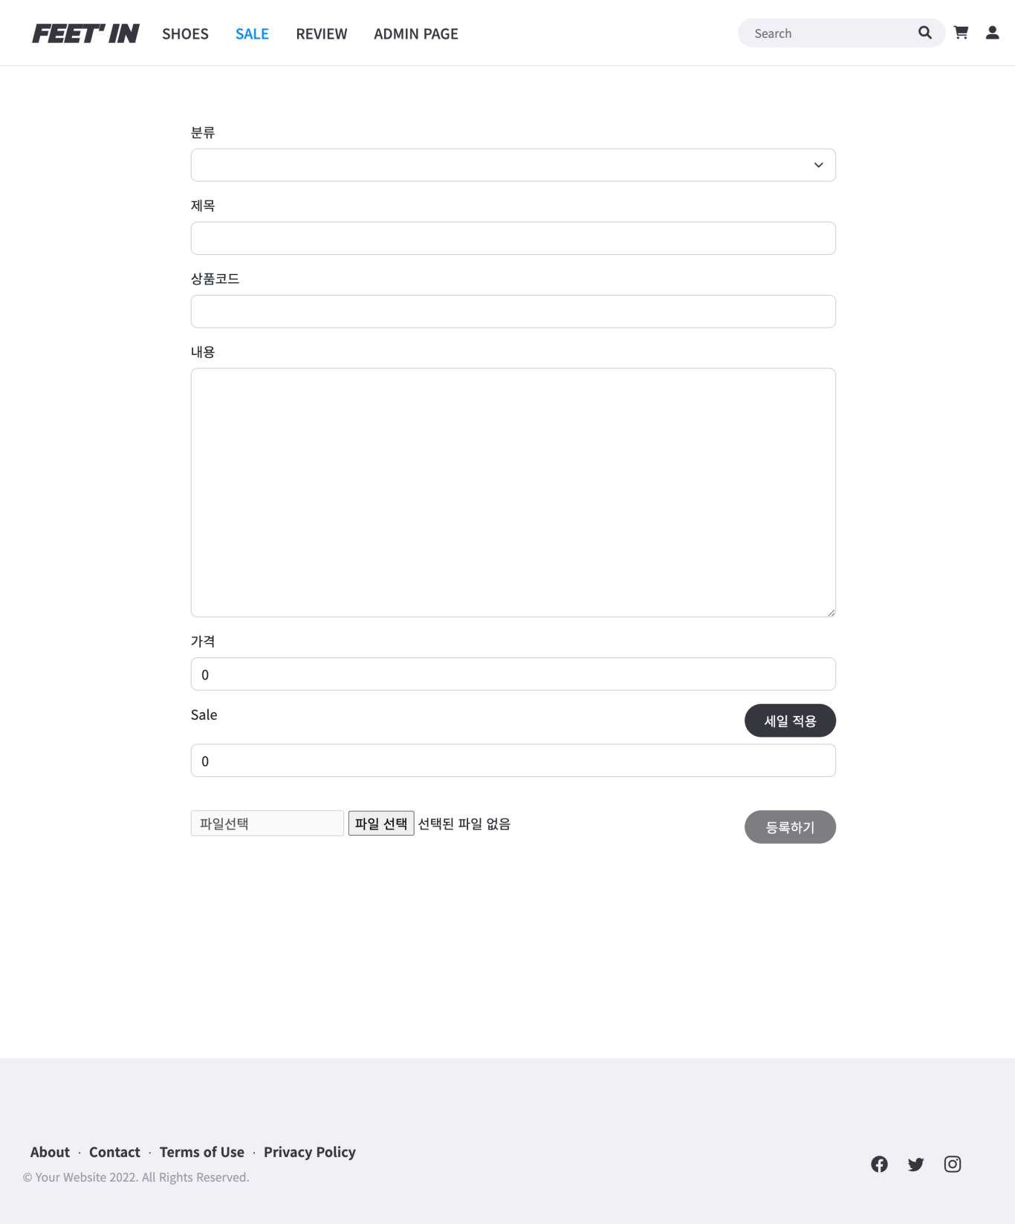
상품 등록
ADMIN 계정
상품 등록하기

Slide 27
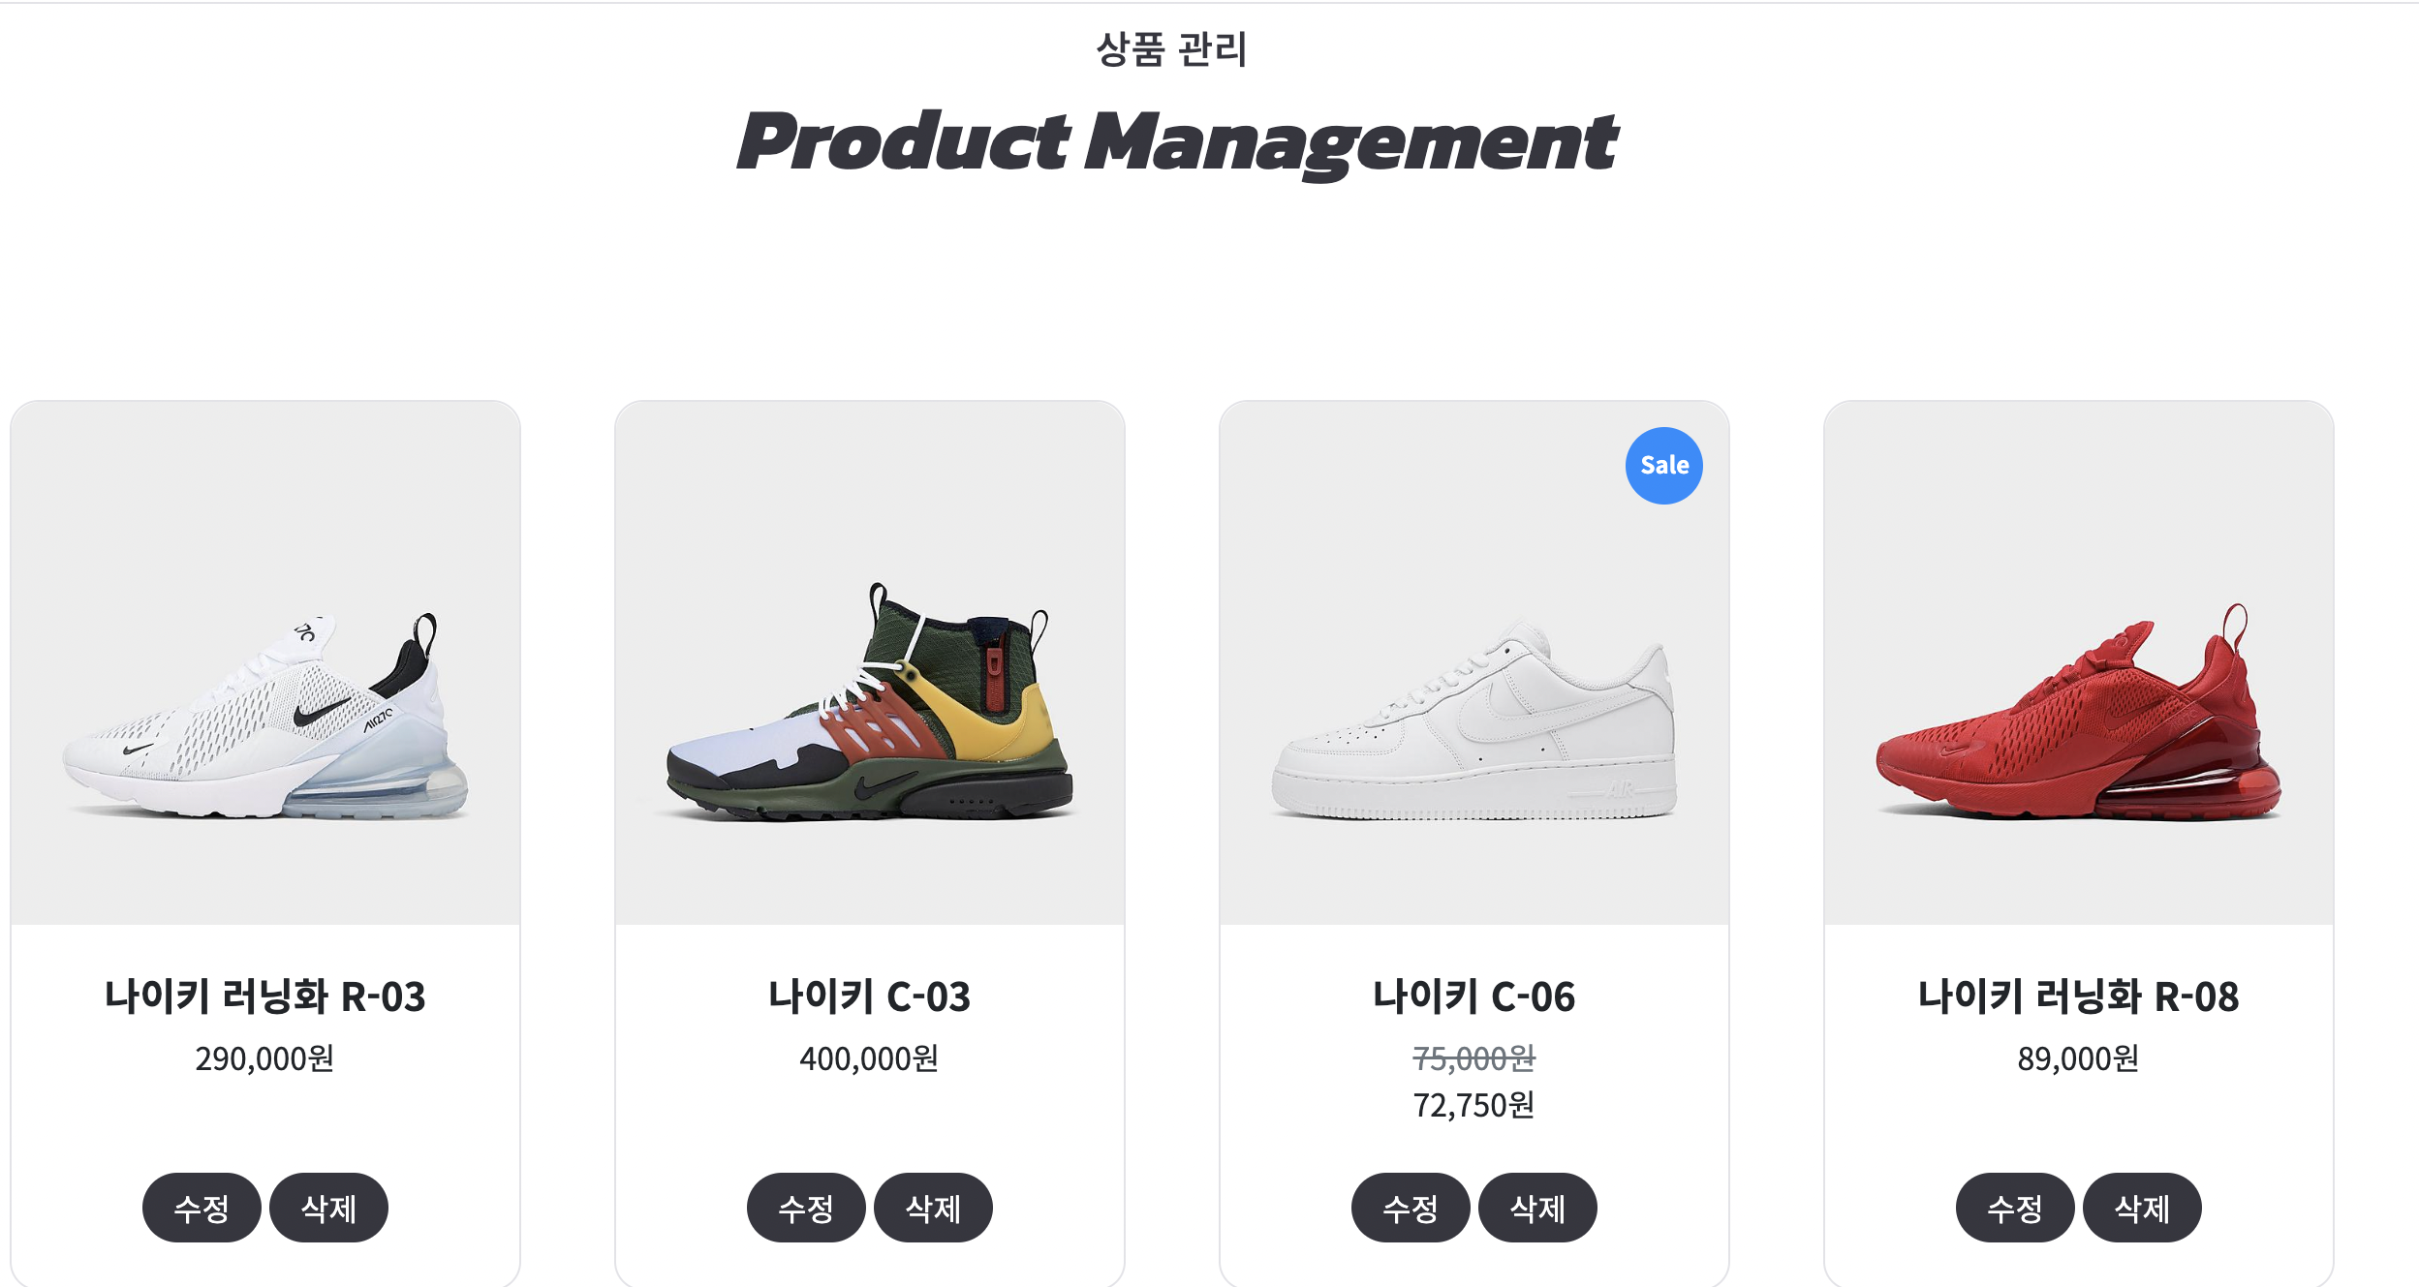
상품 수정,삭제
ADMIN 계정
상품 수정,삭제

Slide 28
Configuration Management
형상 관리
소스형상관리
구글드라이브
소스버전관리
구글드라이브
설계문서관리
구글드라이브
기타
구글드라이브

Slide 29
Q&A

Slide 30
감사합니다.

